Slide 1
空間装飾
02

Slide 2
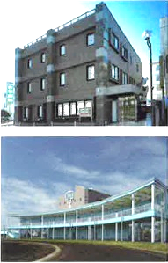
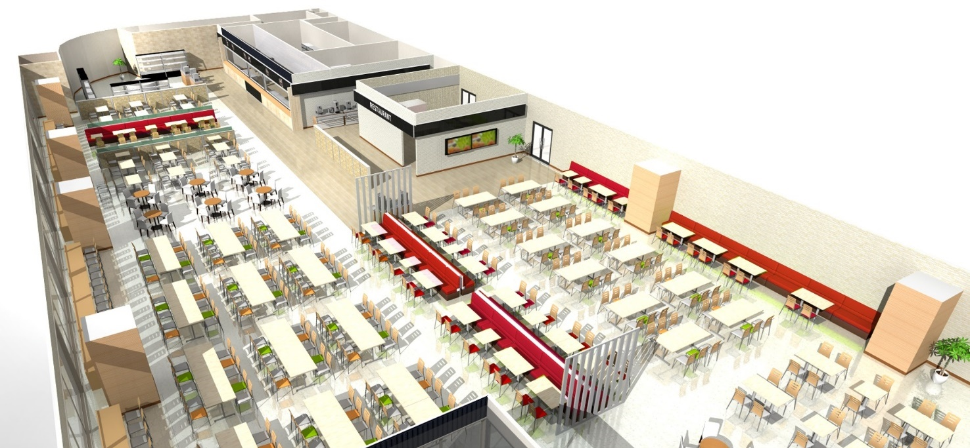
食堂施設プラン シダックスエンジニアリング
02 空間装飾
シダックスグループの“厨房設計コンサルティング事業”を担う「シダックスエンジニアリング」は、1971年にシダックスグループの設計を担う部署として設立。
長年培った給食ノウハウをベースにして、外食レストランの厨房設計、施工、メンテナンスを多数行っております。
建物のクリエイション
環境に配慮した設計
地域環境・建築用途等を考慮し、使いやすさに重点を置き、お客様が安全・安心してご使用いただけるプランニングを提案させていただきます。
喜んでもらえる施工
徹底した品質管理、施工管理、行程管理、安全管理、環境管理に務め、新築工事、リニューアル工事等を、専門技術士による施工及び管理までを請け負い「頼んで良かったと云われる工事」をモットーに取り組んでいます。
予算にかなった見積り
お客様の希望・要望を取り入れ、パフォーマンスに優れた金額提示に務めさせていただいております。VE(バリュー・エンジニアリング)等を積極的に取り入れ、ご満足いただけるよう日々努力還元いたしております。
直近3年間の実績 (厨房計画業務)
住友ベークライト尼崎 (静岡の厚生棟新築工事を含む)
安来市養護老人ホーム鴨来荘
SUMCO九州
プリマハム鹿児島新工場
静岡リハビリテーション病院
TSテック浜松工場
その他業務
サービスエリア、ドックラン、温浴施設、 球場などの飲食施設計画にも携わる

Slide 3
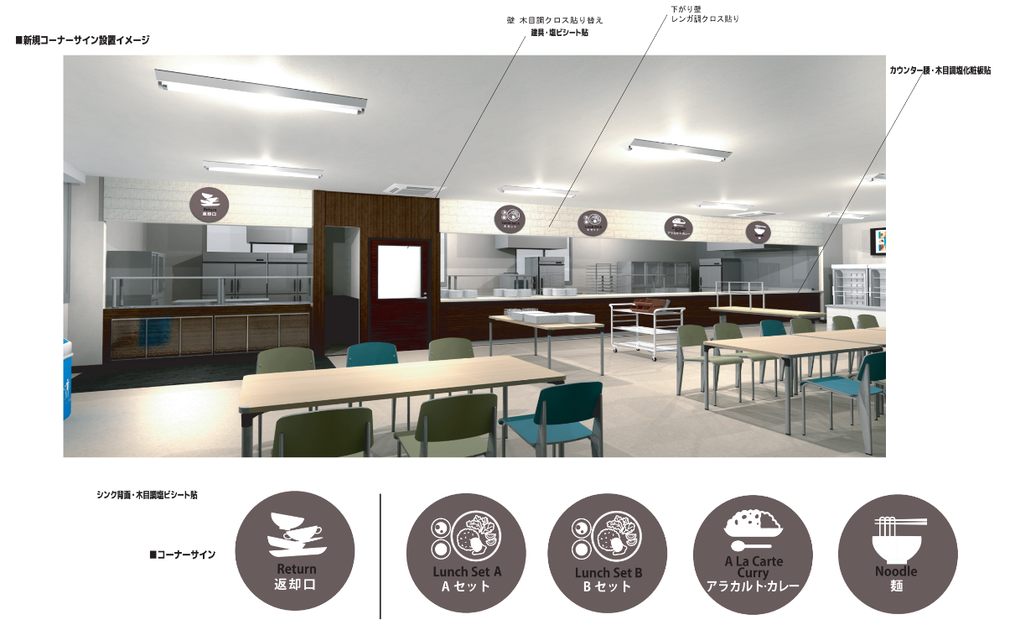
食堂イメージパース
02 空間装飾
木目調の素材が創り出す落ち着いた雰囲気と和みを感じるこげ茶色調でまとめられた食堂デザインは、モダンでありながらも 落ち着きを兼ね備えた空間デザインとなります。すっきりとした木目調のデザインがナチュラルさを引き立てます。 このデザインは、働きながらも自然を感じることができる一方で、勤務時には気持ちをリラックスいただく効果を発揮します。
概算費用：700,000円（税別）
ご下命後に弊社設計部にて
現地調査を行い改めて
再御見積をさせて頂きます。

Slide 4
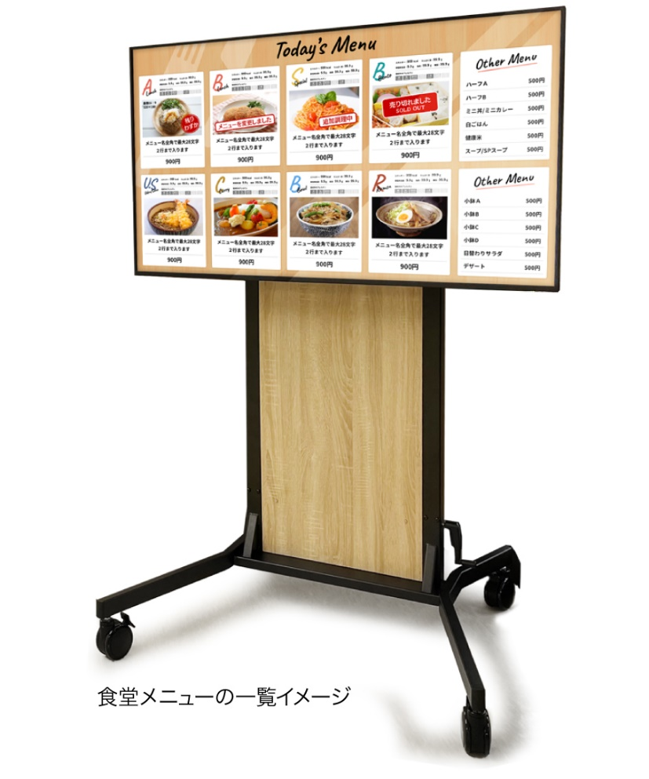
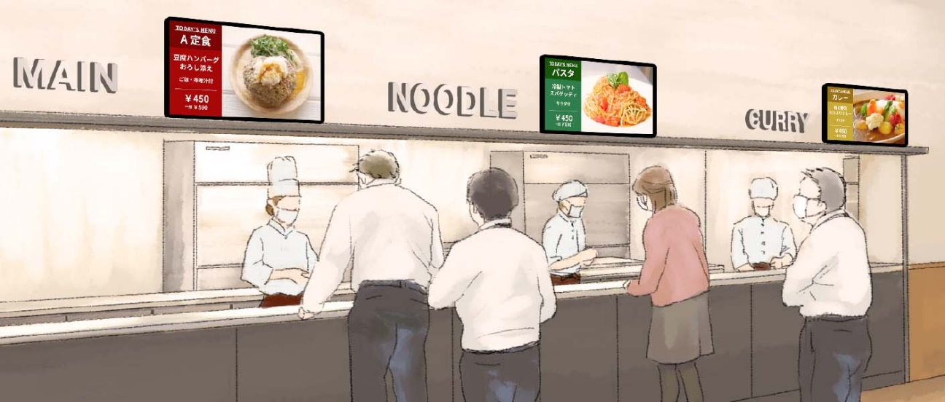
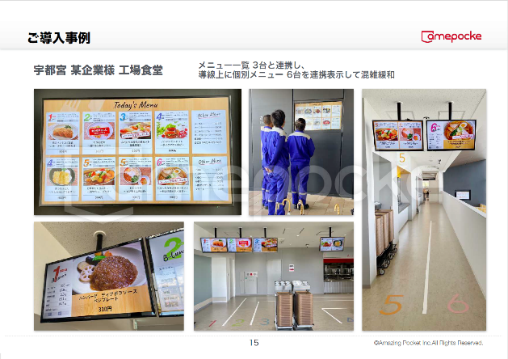
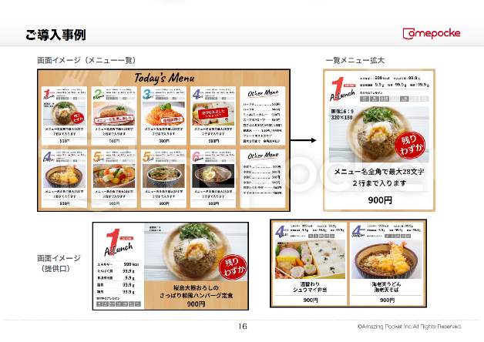
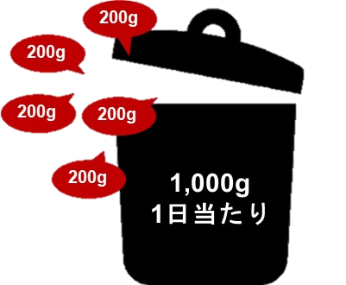
デジタルサイネージ
02 空間装飾
レストランやカフェ運営で培った“魅せる演出方法”。デジタルサイネージを活用し、当日のメニューやフェアのご案内、その他食堂に関する情報を分かりやすく表示することで食堂入り口での混雑を回避します。
カフェテリアメニューの 一覧イメージ
提供カウンター上にもデジタルサイネージを設置し、メニューの視認性を高めることも可能です。
生サンプルからデジタルサイネージにすることで食品ロスの削減が可能です。 例えばサンプル200ｇ×5メニューで1日1㎏の食品ロス（年間では約240㎏）の
削減効果が見込まれます。
※ 導入位置や費用などは貴社と協議のうえ、決めさせていただきます。
ポイント

